Slide 1

已完成任务
此证书授予
孔西明
在 Woodgrove 小学年度科学竞赛中有出色表现
20XX 年 6 月 4 日
Flora Berggren
教师
日期

Slide 2





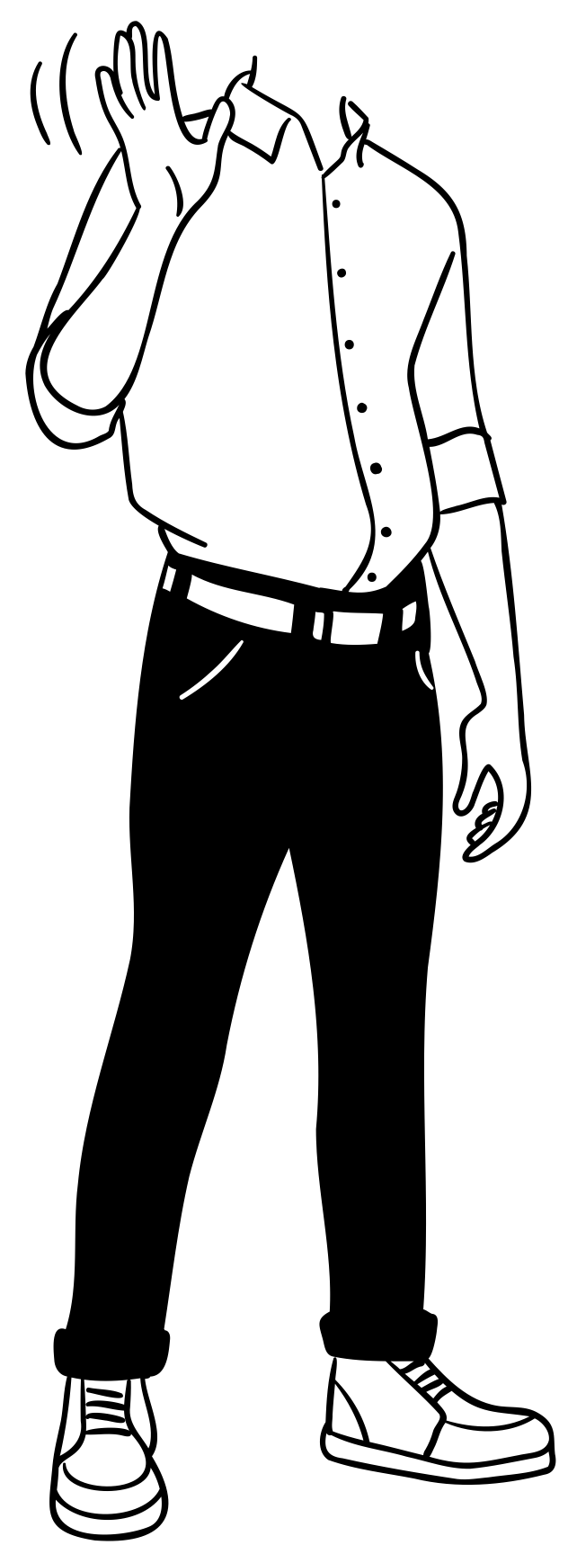



干得好
此证书授予
Jordan Mitchell
在计划今年春季新员工入职培训方面展现出了卓越领导力
干得好
孙哲翰
区域经理
20XX 年 6 月 4 日
日期

Slide 3
此证书授予
孙哲翰
寻找创造性的方法来提升团队创造力并鼓励同事
没问题
Graham Barnes 经理
20XX 年 6 月 4 日
日期

